Slide 1



UNIVERSIDAD MEXIQUENSE DEL BICENTENARIO
UNIDAD DE ESTUDIOS SUPERIORES SAN JOSÉ DEL RINCÓN
Carrera:
Ingeniería en Sistemas Computacionales
“Plataforma Integral para la Gestión de Medicamentos y Generación de Citas del Centro de Orientación Familiar y Salud, I. A. P. (Hospital Mazahua)”
Presenta:
Rodolfo Cruz Ibarra
Asesor Interno:
I.S.C Andrea Vazquez Tellez
Octubre de 2026

Slide 2
Agenda
Institución
Introducción
Planteamiento del problema
Justificación
Objetivos (General y específicos)
Herramientas de desarrollo
Avance (Documento y proyecto)
Cronograma de actividades
Conclusiones
Bibliografía
Preguntas
2/14

Slide 3
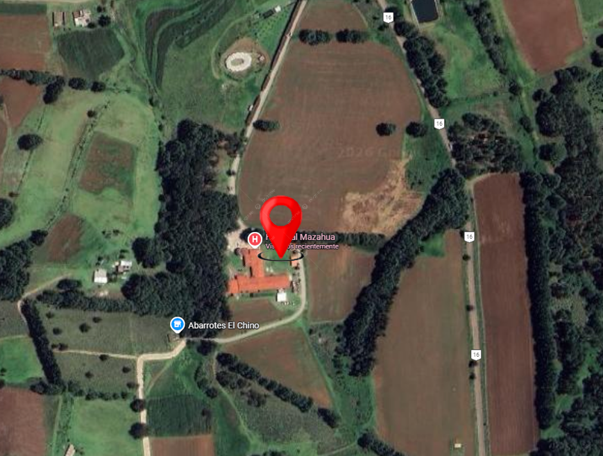
Institución
Centros de Orientación Familiar y Salud, I. A. P. (Hospital Mazahua)
Centro de salud, que brinda la atención las 24 horas del día.
Teléfono: 7122170068
Dirección: Santa Ana Nichi, C.P. 50686, San Felipe del Progreso, México.
Asesor externo: Lic. Ángela Onofre Quintana directora del Hospital Mazahua
Figura 1 Mapa de la ubicación del Hospital
Recuperado de Google Maps
3/14

Slide 4
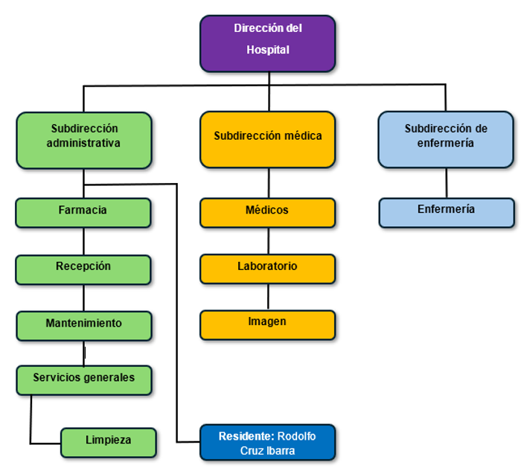
Organigrama general
Figura 2 Herramientas de desarrollo
Elaboración propia
4/14

Slide 5
Introducción
Una plataforma integral, se define como un paquete integrado de servicios y herramientas de software que proporciona una base completa para el ciclo de vida de una aplicación o sistema. (Google Cloud, s.f.).
En las siguientes diapositivas se muestra el primer avance del proyecto desarrollado en residencia, detallando las generalidades de la institución, el planteamiento del problema, así como los beneficios de su solución. Finalizando con la demostración del avance del documento y del proyecto que se esta desarrollando.
5/14

Slide 6
Planteamiento de problema
Actualmente en el Hospital Mazahua, el control de farmacia y la asignación de citas continúan manejándose de manera manual o con hojas de cálculo aisladas. Esta dependencia de métodos tradicionales causa inconsistencias en el stock de medicamentos, riesgo de caducidades no detectadas, cruces de horarios y largas esperas para los pacientes.
Por lo anterior, surge la siguiente pregunta generadora:
¿La implementación de una plataforma integral para la gestión de medicamentos y la programación de citas optimizará los procesos administrativos y la calidad de la atención al paciente en el Centro de Orientación Familiar y Salud, I. A. P. (Hospital Mazahua)?
6/14

Slide 7
Justificación
Los motivos por el cual se desarrollará el proyecto es para poder automatizar los procesos actuales en el registro de salidas y entradas de los medicamento, así mismo como el proceso de realización de citas medicas.
Esto para poder beneficiar a la unidad médica, evitando problemas de desbasto o perdida de medicamentos y el problema de gestión manual ineficiente de citas médicas.
Este cambio beneficia principalmente a los pacientes que acuden concurrentemente a la unidad.
7/14

Slide 8
Objetivos
General
Desarrollar una plataforma integral para la gestión de medicamentos y generación de citas del Centro de Orientación Familiar y Salud, I. A. P. (Hospital Mazahua), mediante la digitalización y centralización de la información, con el fin de optimizar los procesos administrativos y mejorar la atención al paciente.
Específicos
Controlar las entradas, salidas, existencias y caducidades de medicamentos.
Administrar la disponibilidad de médicos, horarios y citas médicas.
Generar reportes que faciliten la toma de decisiones administrativas.
Validar el funcionamiento de la plataforma mediante pruebas de los módulos implementados.
8/14

Slide 9

Herramientas
Figura 3 Herramientas de desarrollo
Elaboración propia
9/14

Slide 10
Avance
Link al documento….
Link al proyecto…
10/14

Slide 11
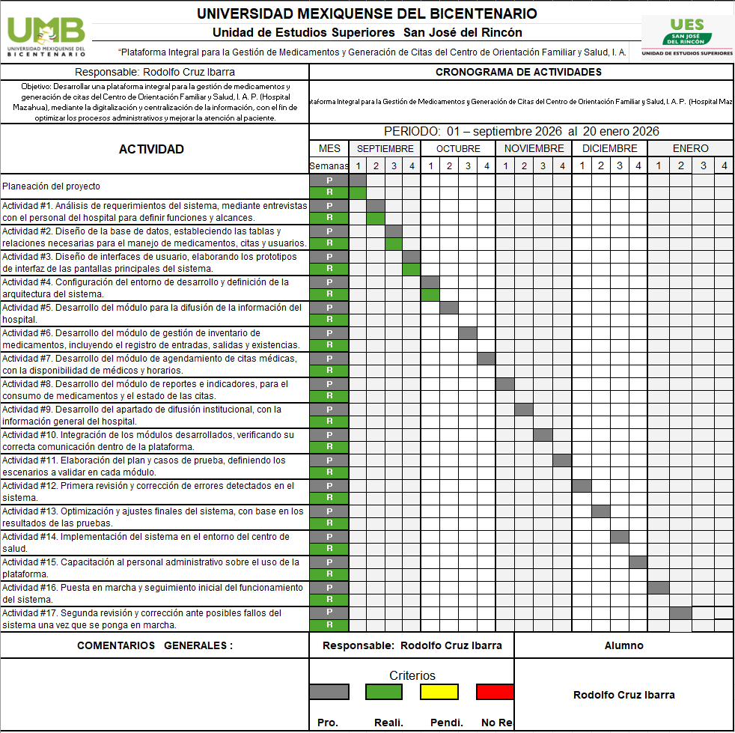
Cronograma de actividades
11/14

Slide 12
Conclusiones preliminares
El proyecto se encuentra aún en desarrollo, con un avance del 35%, ya que cumple con el primer módulo de la difusión de la unidad estableciendo toda la información de los servicios que ofrece así mismo como la forma de contacto de la misma, ya con el desarrollo en código y ejecutándose de forma local.
Con los tiempos establecidos en el cronograma de actividades, el proyecto va en un buen tiempo de desarrollo
12/14

Slide 13
Bibliografía
Awan, A. A. (2024, 24 de abril). Descubre SQLAlchemy: un tutorial para principiantes con ejemplos. DataCamp. https://www.datacamp.com/es/tutorial/sqlalchemy-tutorial-examples
Comité de Familiares de Asistencia Social. (s. f.). Hospital Mazahua. Recuperado el 18 de septiembre de 2026, de https://cofasorg.wordpress.com/hospitales/hospital-mazahua-2/
Consorcio Mexicano de Hospitales. (s. f.). Hospital Mazahua. Recuperado el 18 de septiembre de 2026, de https://cmhac.com/directory/hospital-mazahua/
Coronel, C., y Morris, S. (2019). Sistemas de bases de datos: Diseño, implementación y administración (13.ª ed.). Cengage Learning.
13/14

Slide 14
Gracias
¿Preguntas?
Octubre de 2026
14/14

